Slide 1
Русский народный промысел Городецкая роспись.

Slide 2
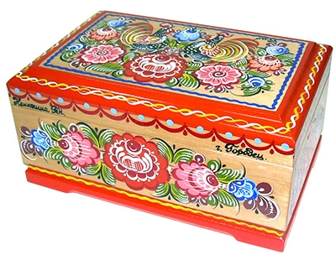
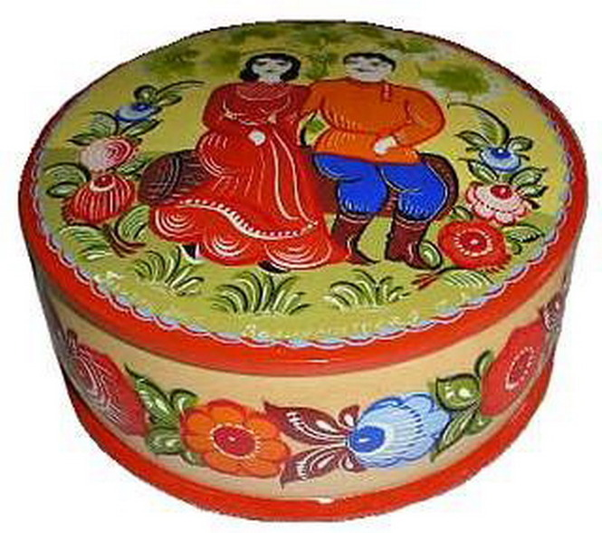
Городецкая роспись — русский народный художественный промысел, возникший в середине 19 века в районе города Городец Нижегородского края. Мастера этого промысла украшали росписью деревянные изделия - посуду, игрушки, мебель, части дома – ставни, двери, ворота.

Slide 3
Яркая, лаконичная городецкая роспись изображала жанровые сцены, фигурки коней, петухов, цветочные узоры. Роспись выполнялась яркими красками свободным мазком с белой и черной графической обводкой.

Slide 4
Сюжеты Городецкой росписи. «Чаепитие»

Slide 5
«Ярмарка»

Slide 6
«Свидание»

Slide 7
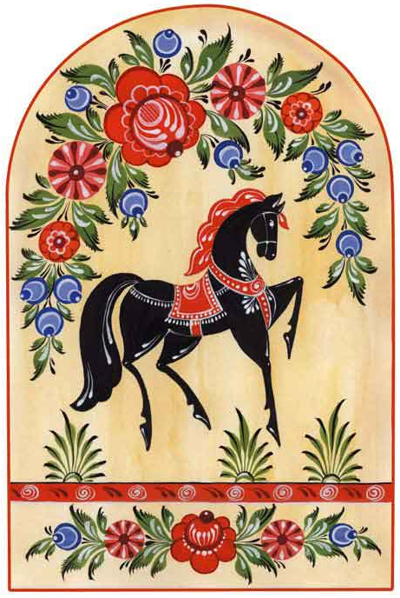
Букеты цветов, птицы, кони

Slide 9
Элементы Городецкой росписи

Slide 10
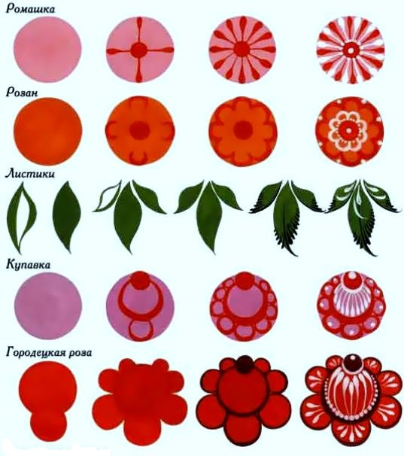
Элементы Городецкой росписи

Slide 11
Городецкая роспись выполняется в три этапа

Slide 12
В 1936 году в Городце была основана артель по росписи изделий промысла. А с 1960 года открылась фабрика «Городецкая роспись мисанг», изготовляющая сувениры, которые являются символами русской национальной культуры. Знаменитыми мастерами Городецкого промысла являются — Д. И. Крюков, А. Е. Коновалов, . А. Мазин.

